Slide 1
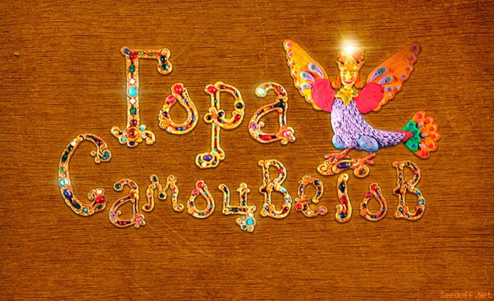
Муниципальное бюджетное общеобразовательное учреждение средняя общеобразовательная школа № 1 с углубленным изучением отдельных предметов
Подготовили и провели:
учителя начальных классов
Рожкова Н.И., Кулиш В.Ю.

Slide 2
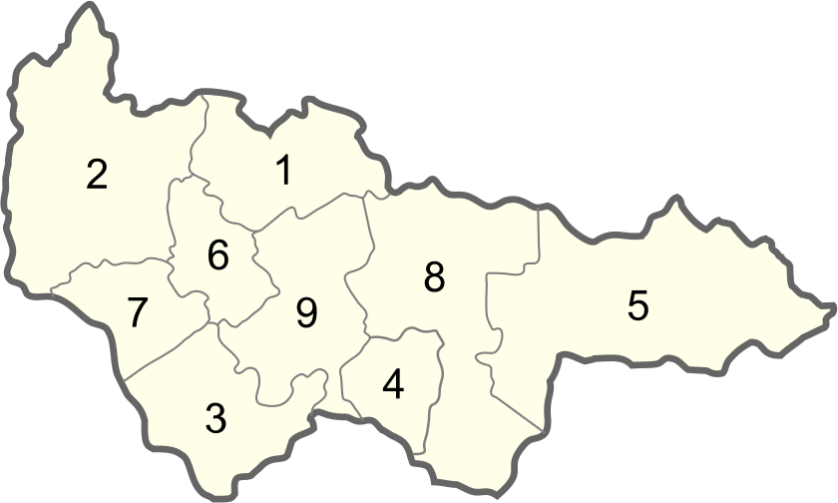
ГРА
Ю
И
85 ЛЕТ

Slide 3
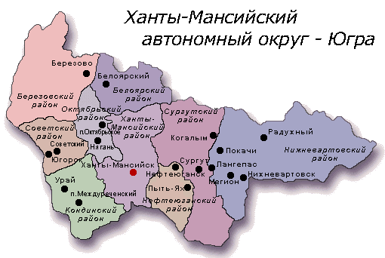
СТОЛИЦА ОКРУГА

Slide 4
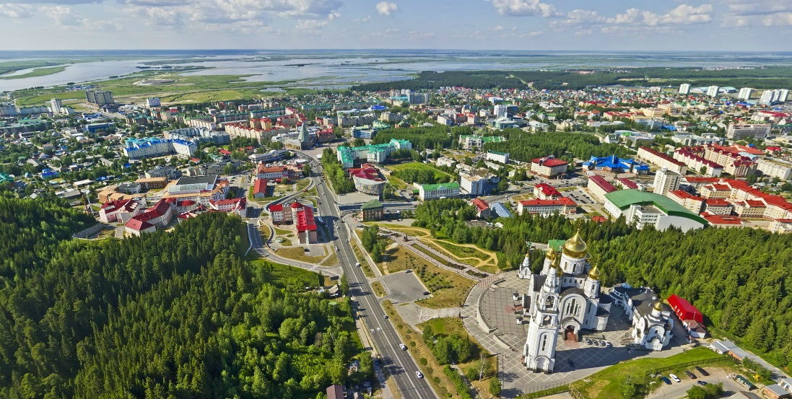
ХАНТЫ-МАНСИЙСК

Slide 6
Символы Ханты-Мансийского автономного округа

Slide 7
ИГРА «РАСШИФРУЙ СЛОВА»
1
3
5
7
9
2
3
5
9
8
1 - Х
9 - Ы
3 - А
7 - Т
2 - М
6 - И
5 - Н
8 - с

Slide 8
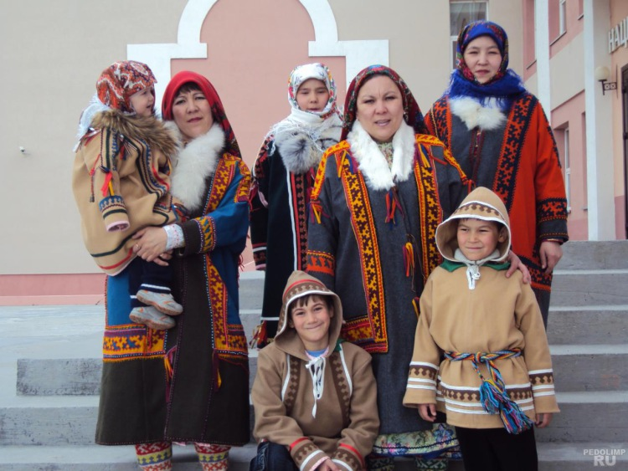
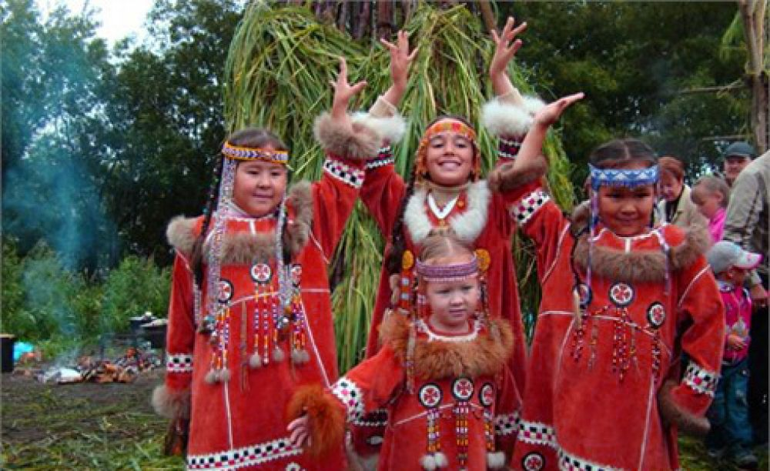
ХАНТЫ
МАНСИ

Slide 9
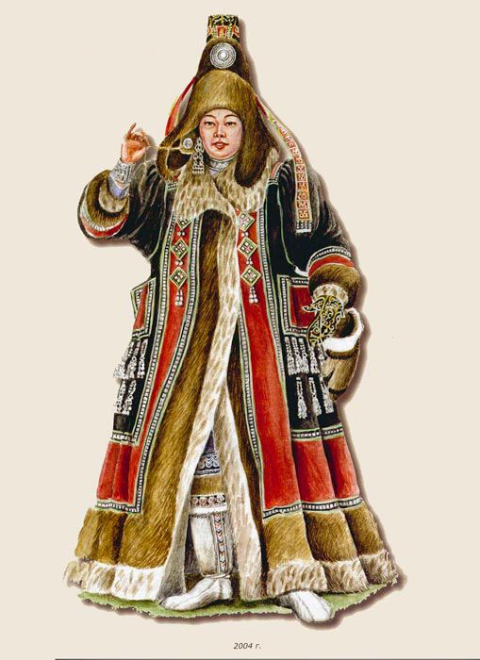
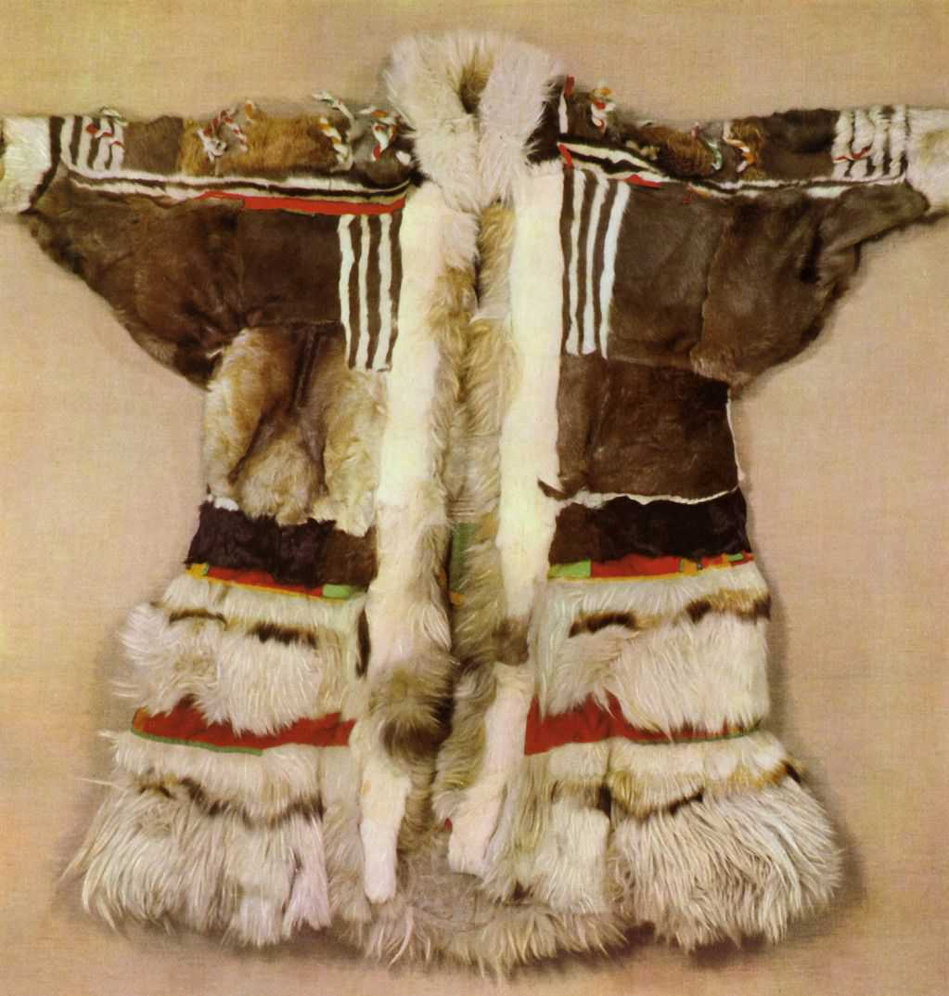
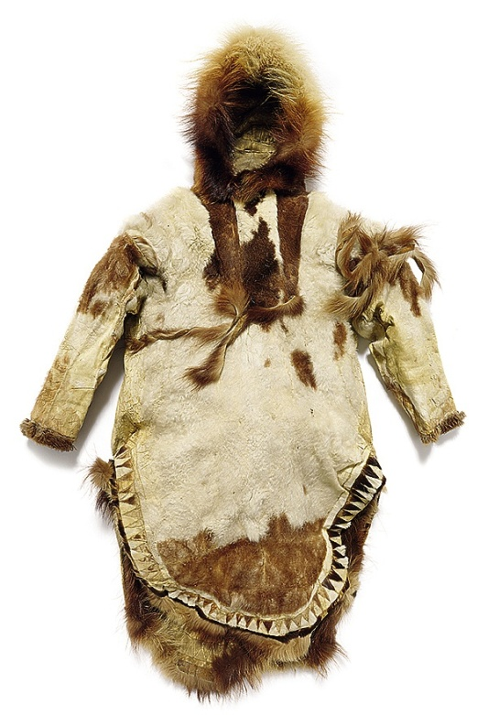
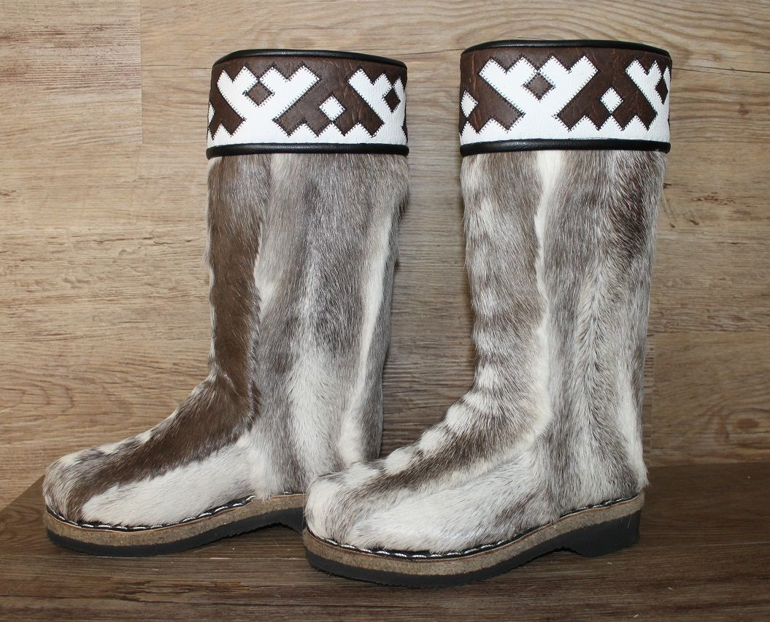
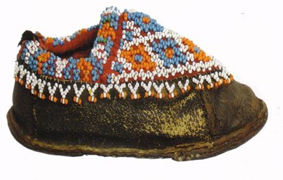
НАЦИОНАЛЬНАЯ ОДЕЖДА

Slide 10
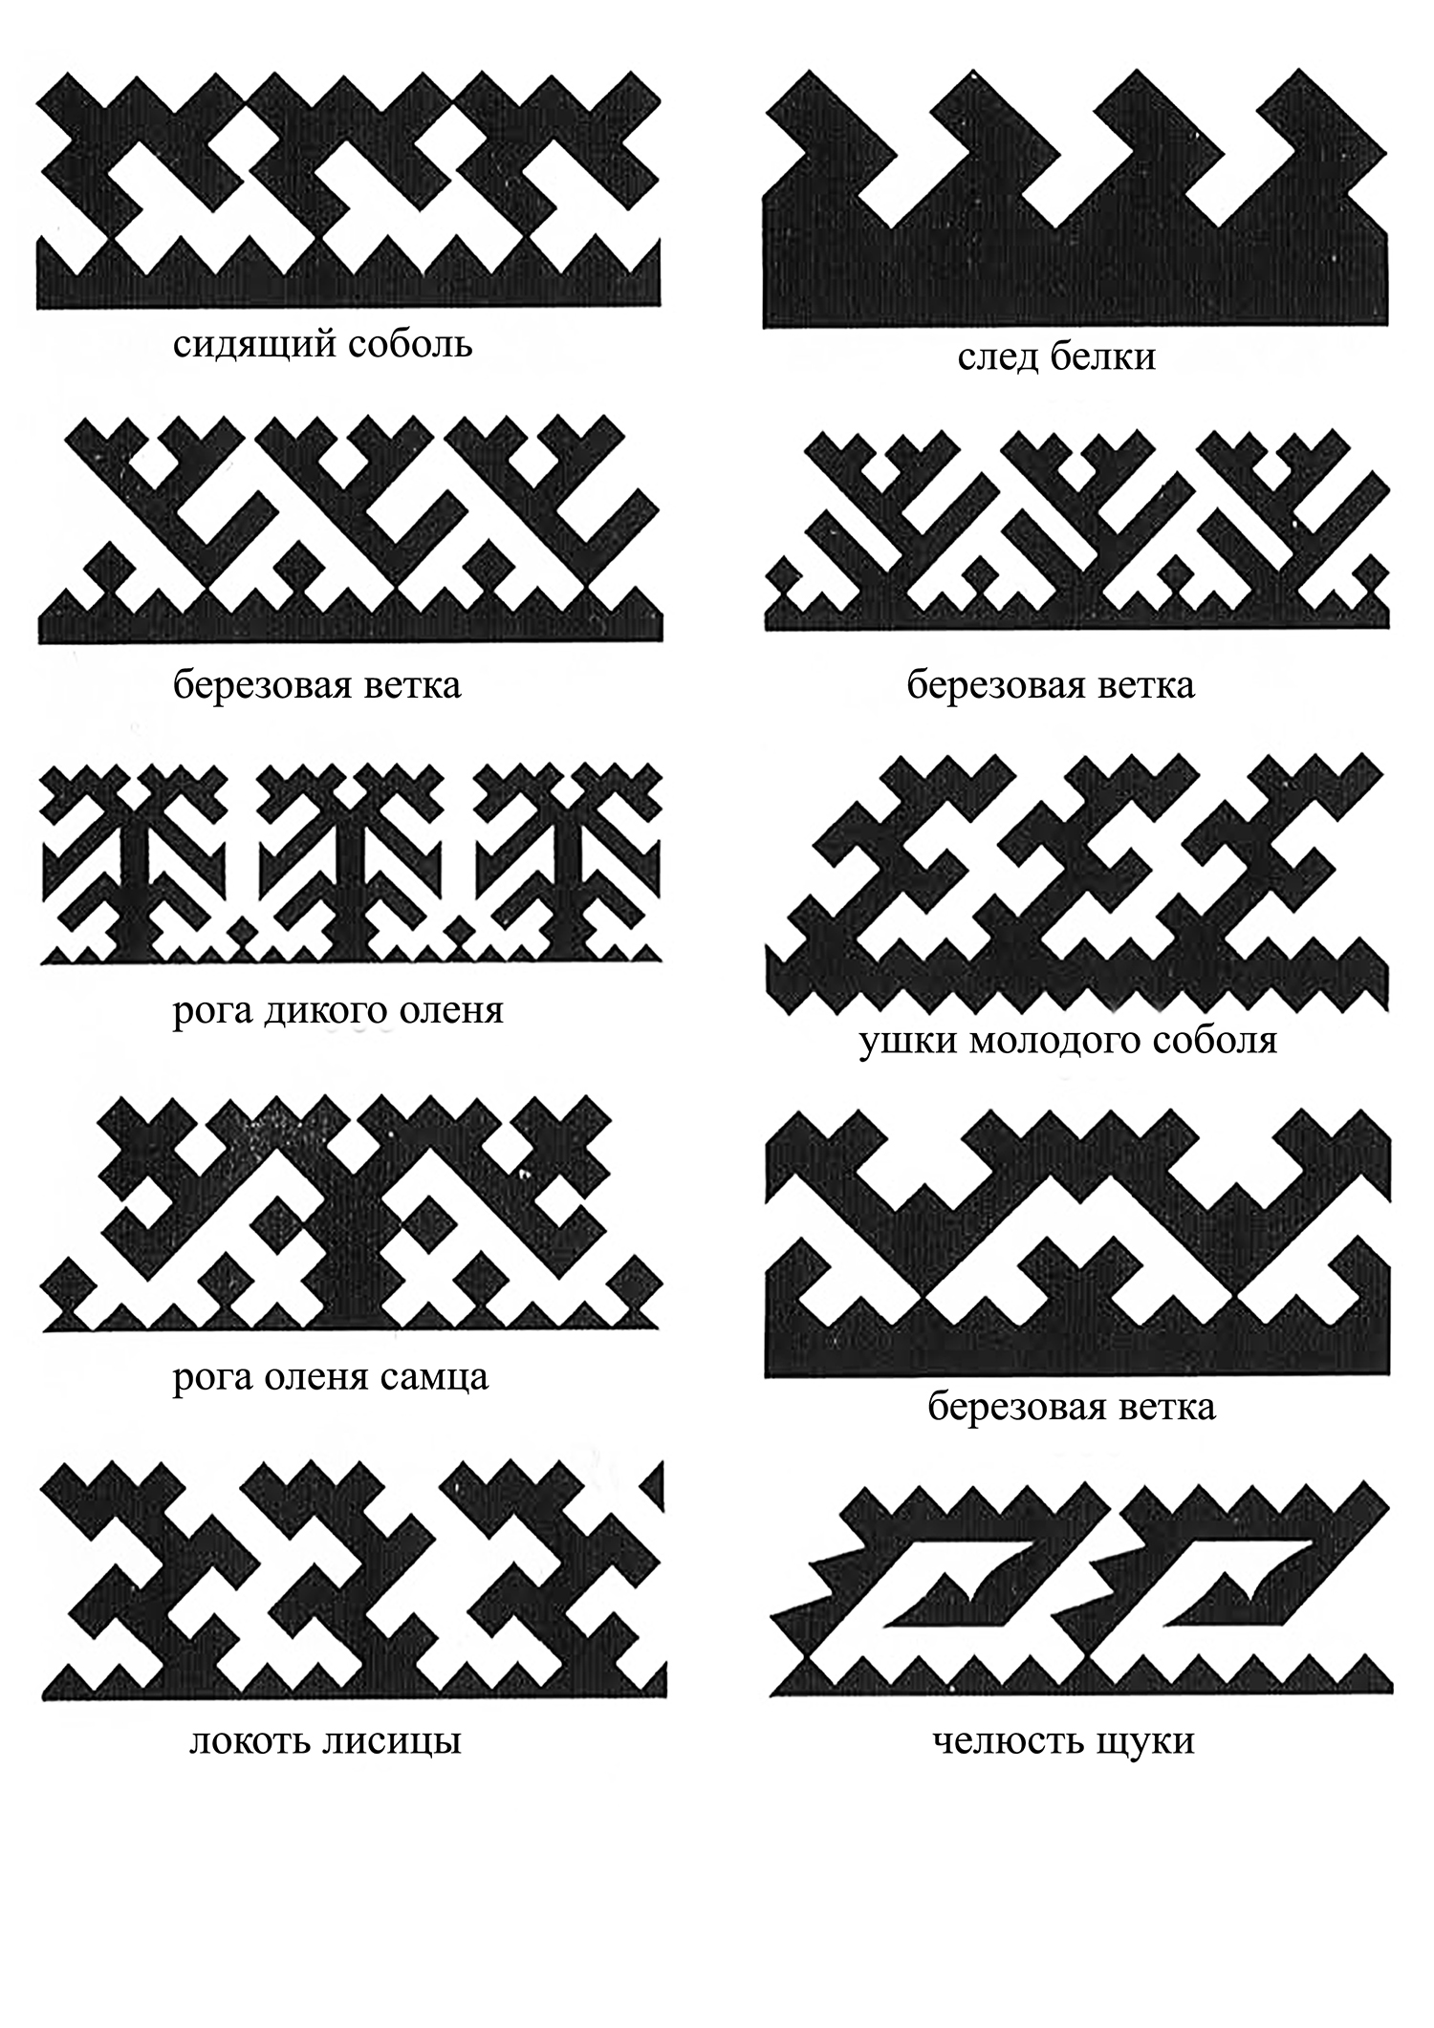
«Лягушка»
«СОБОЛЬ»

Slide 11
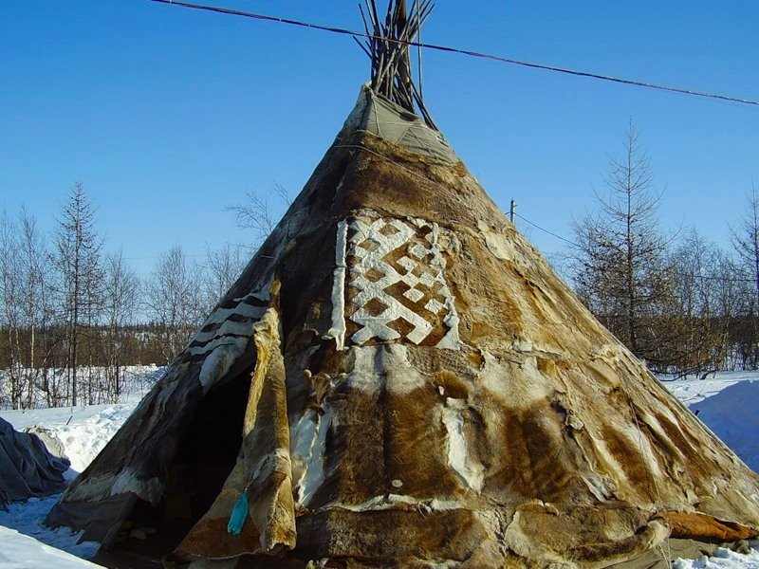
Традиционное жильё хантов и манси

Slide 12
Порядок установки чума
Выбор площадки
Разметка мест для посетителей, очага.
Установка трех основных шестов.
Приставляются 30-40 основных шестов.
Устанавливается очаг.
Вносятся доски пола, циновки, утварь.
Покрывают нюками, берестой или брезентом.

